Slide 1
Storefront
Change Guard
Review
accionable
Prototipo local-first para review de codigo, validacion aislada y readiness deterministico.
Parche
aisaldo
IA local
Evidencia
READY controlado
Decision
READY
Entrega final · Candidatura
Storefront Change Guard · 1

Slide 2
Problema elegido
Friccion real en equipos que mantienen storefronts e-commerce
El ciclo completo es grande; ataque el punto donde la IA puede aportar valor sin tomar autoridad indebida.
Alcance final
Review con evidencia
+
validacion de correccion
+
readiness deterministico
Las reviews pueden ser inconsistentes o tardias.
Los bugs de reglas de negocio aparecen tarde.
La documentacion queda atrasada.
La decision de avanzar necesita evidencia, no solo opinion.
No automatizo merge ni despliegue. El prototipo ayuda a decidir, pero no reemplaza la autoridad humana.
Storefront Change Guard · 2

Slide 3
Arquitectura con autoridad separada
El modelo analiza; las reglas deterministicas validan y deciden
Intake
Evidencia
Git
Modelo
local
Validador
JSON
Worktree
parche
Politica
READY
Fronteras clave
El modelo no ejecuta shell.
El parche nunca toca el checkout principal.
READY sale de JSON previos, no de texto libre.
Resultado: puedo demostrar IA agéntica útil sin ceder permisos peligrosos.
Storefront Change Guard · 3

Slide 4
Capacidades demostradas
El reto pedia dos; el prototipo cubre las cuatro de forma acotada
1
Review accionable
Hallazgos con severidad, evidencia y limites.
Validacion code-first: los gates y tests no dependen de promesas del modelo. Cada salida relevante queda como artefacto.
2
Correccion validada
Diff suministrado en worktree separado.
3
Q&A sobre codigo
Pregunta en espanol con archivo explicito.
La IA puede fallar; por eso el sistema valida estructura, evidencia y comandos permitidos.
4
Decision readiness
Politica fija devuelve READY/NOT_READY.
Storefront Change Guard · 4

Slide 5
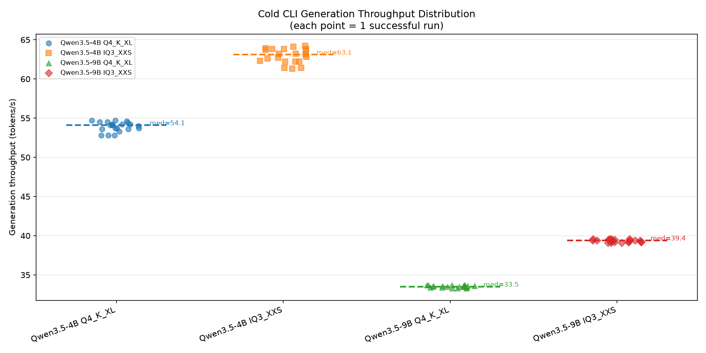
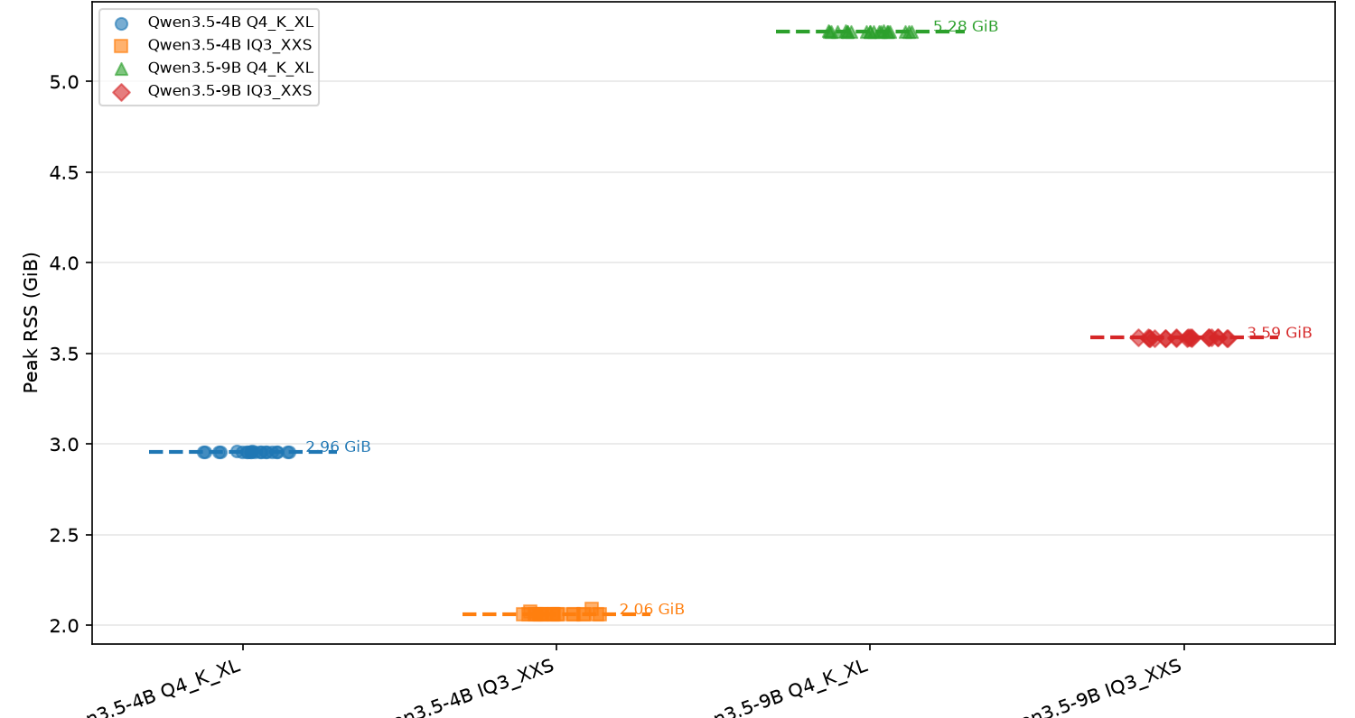
Test 1: rendimiento bruto
La primera medicion favorecia modelos mas pequenos
Lectura: throughput y memoria son importantes, pero no suficientes para elegir el modelo de producto.
Conservo `benchmark_results/` porque Test 1 es evidencia valida del criterio inicial.
Storefront Change Guard · 5

Slide 6
Por que cambie de modelo
El flujo real exigia cumplir un contrato estructurado, no solo generar rapido
4B Q4
rapido y liviano
Problema real
JSON incompleto
9B IQ3
contrato cumplido
Error simplificado
El modelo devolvia una respuesta que parecia encaminada, pero el JSON final quedaba truncado o incompleto. El parser estricto tenia que rechazarlo.
Decision: preferi una salida mas lenta pero valida. Para review automatizada, un JSON rapido e invalido vale cero.
Storefront Change Guard · 6

Slide 7
Gates vivos y decision final
El modelo queda en una etapa; la aprobacion final es deterministica
Gate A
ANALYSIS_COMPLETED
Gate B
ANALYSIS_CACHE_HIT
Gate C
ANALYSIS_COMPLETED
Gate D
INSUFFICIENT_EVIDENCE
Review con evidencia
Cache seguro
Q&A en espanol
Fallo seguro
Phase 04
VALIDATED
Phase 05
READY
La decision READY no ejecuta shell, no llama al modelo y no muta el repositorio.
Storefront Change Guard · 7

Slide 8
Trazabilidad de entrega
Cada fase queda vinculada con fixes, enhancements y review final
Fase
Contenido
Cambios
Estado
Phase-00
Baseline
Sin fix
VERIFIED
Phase-01
Storefront demo
FIX-01, FIX-02
VERIFIED
Phase-02
Intake + Git
FIX-01, FIX-02
VERIFIED
Phase-03
Analisis local
FIX-01/02/03/06/07/08/09/10
VERIFIED
Phase-04
Patch validation
Sin fix
VERIFIED
Phase-05
Readiness
Sin fix
VERIFIED
Phase-06
Entrega
ENHANCE-01
VERIFIED
Audiencia final: AUDIT/phase-06-REVIEW-01-final-audience-and-delivery-verification.md
Storefront Change Guard · 8

Slide 9
Limites de ZIP y Git
Entrega enfocada: evidencia curada si, archivos regenerables no
Incluyo
Codigo, tests, scripts, docs en espanol, AUDIT, REPORT, benchmark_results, artefactos Phase 04/05, PowerPoint y originales en .original_en.
Excluyo
Pesos GGUF, .env, caches, venv, node_modules, benchmarks/ crudo, .git y storefront_change_guard.egg-info/.
Regla especial
`benchmark_results/` permanece porque prueba el Test 1. El cambio de modelo no lo invalida; explica el hallazgo posterior.
Storefront Change Guard · 9

Slide 10
Plan para la demo en vivo
30 minutos, con foco en evidencias y decisiones
1
Mostrar README y alcance
4
Mostrar READY deterministico
2
Ejecutar/explicar Phase 03 gates
5
Explicar cambio de modelo
3
Mostrar patch validation
6
Cerrar trade-offs y preguntas
Mensaje final: la IA acelera la review, pero la entrega conserva evidencia, limites de autoridad y reproducibilidad.
Storefront Change Guard · 10

